Slide 1
Struktur Data dan Algoritma
IFA107 (Klas A), IFA106 (Klas B)
Mohammad Nasucha, S.T., M.Sc., Ph.D.
Program Studi Teknik Informatika
Universitas Pembangunan Jaya
Jl. Cendrawasih, Sawah Baru, Bintaro Jaya
Tangerang Selatan

Slide 2
Sesi Ke-9
Queue

Slide 3
Pengertian Queue
Queue
berarti antrian.
Contoh antrian di dalam kehidupan sehari-hari: antrian orang-orang yang menunggu kedatangan bus atau kereta, antrian orang-orang yang akan membeli tiket bioskop, antrian orang-orang yang sedang menunggu dilayani petugas customer service atau teller di sebuah bank.

Slide 4
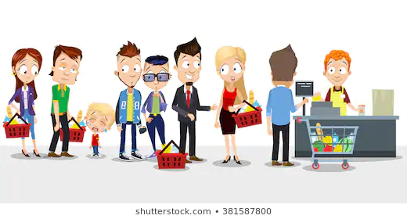
Pengertian Queue
Bayangkan Anda sedang berdiri mengantri di antara orang-orang yang akan membayar di kasir sebuah pasar swalayan. Orang yang datang paling dahulu masuk ke antrian akan dilayani oleh kasir paling dahulu juga.
B G L S T K H
H datang paling dahulu, H paling dahulu dilayani kasir. Ini disebut first in first out (fifo).
B datang terakhir, B paling akhir dilayani kasir. Ini disebut last in last out (lilo).
Dengan demikian queue juga disebut sebagai mekanisme fifo/lilo.

Slide 5
Pengertian Queue
Queue pada komputasi juga menerapkan meknisme yang sama: fist in first out, last in last out.
Data H masuk ke memori antrian paling dahulu, data H paling dahulu dieksekusi pada tahap komputasi selanjutnya.
Data B masuk ke memori antrian terakhir, data B paling akhir dieksekusi pada tahap komputasi selanjutnya.

Slide 6
Penerapan Queue di Dalam Pemrograman
Di dalam pemrograman, sering dibutuhkan penyusunan elemen-elemen angka atau karakter di dalam memori sedemikian rupa sehingga elemen yang pertama disimpan akan dibaca dan dieksekusi paling awal pada instruksi berikutnya, dan elemen yang terakhir disimpan akan dibaca dan dieksekusi paling akhir pada instruksi berikutnya.
Queue merupakan salah satu mekanisme penyimpanan data sementara yang amat penting di dalam berbagai pemrograman AI maupun non AI.

Slide 7
Contoh Code untuk Queue
Contoh code dapat dilihat pada file doc terlampir.
Realisasi pemrograan dan pembahasan akan dilakukan di kelas secara live.

Slide 8
Terima Kasih

